Slide 1
『特別支援教育と
就学までの流れ』
～総合支援学校や支援学級の特色について～

Slide 2

はじめに～キーワード～
楽しい
（その子に合った）
活動
学校へ
行きたい！
将来の夢
に向けて
様々な支援
人とのつながり
Notes:
では、

Slide 3
特別支援教育とは
「特別支援教育」とは、幼児児童生徒一人ひとりの教育的ニーズを把握し、その持てる力を高め、生活や学習上の困難を改善又は克服するため、適切な指導及び支援を行うものです。
特別支援教育は、
子どもの可能性を最大限に伸ばすことを
目指します！

Slide 4
通級指導教室・特別支援学級・特別支援学校とは
公立小・中学校
特別支援学校
通常の学級
交流及び共同学習
○小学部・中学部・高等部が設置
○山口県では、特別支援学校のこと
を「総合支援学校」と呼ぶ
○障害の程度が比較的重い子ども
を対象に、一人一人に応じた指導
◇近隣の特別支援学校
山口県立宇部総合支援学校
◇対象
視覚障害 聴覚障害 知的障害
肢体不自由 病弱・身体虚弱
◇学級
最大６人で１学級
◇通学
スクールバスや保護者の送迎
特別支援学級
○障害の種別ごとの少人数学級
○障害のある子ども一人一人に
応じた教育
○国語や算数等の教科の学習や
自立活動の指導
○主に、特別支援学級で学習し
ながら、通常の学級でも学習
（交流学習）
◇対象
弱視 難聴 知的障害
肢体不自由 病弱・身体虚弱
言語障害 自閉症・情緒障害
◇学級
最大８人で１学級（障害種毎）
◇通学
基本的には校区内の学校
交流及び共同学習
通級指導教室
（通級による指導）
○通常の学級に在籍
○週１・２時間程度、自立活動の指導
◇対象
弱視 難聴 肢体不自由
病弱・身体虚弱 言語障害
自閉症・情緒障害 ＬＤ ＡＤＨＤ
◇学習形態
個別又は小集団
◇指導形態
自校通級 他校通級 訪問型
その子に合った学びの場が大切！！

Slide 5
専門的な教育の場と
対象の児童生徒
特別支援学校：障害の比較的重い児童生徒を対象と
して専門性の高い教育を行う。
＊視覚 ＊聴覚 ＊知的 ＊肢体不自由 ＊病弱
特別支援学級：障害の種別ごとの少人数学級で、主に特別支援学級で学習しながら、教科や内容により、通常の学級でも学習 （交流及び共同学習）する。
＊弱視 ＊難聴 ＊知的障害 ＊肢体不自由
＊病弱・身体虚弱 ＊言語障害 ＊自閉症・情緒障害

Slide 6
専門的な教育の場と
対象の児童生徒
通級による指導：通常の学級に在籍し、ほとんどの授業を通常の学級で受けながら、週に数時間、障害の状態に応じた特別な指導（自立活動等）を通級指導教室で行う。
【対象】
＊言語障害 ＊自閉症 ＊情緒障害 ＊弱視 ＊難聴 ＊学習障害(LD) ＊注意欠陥多動性障害(ADHD) ＊肢体不自由 ＊病弱・虚弱

Slide 7
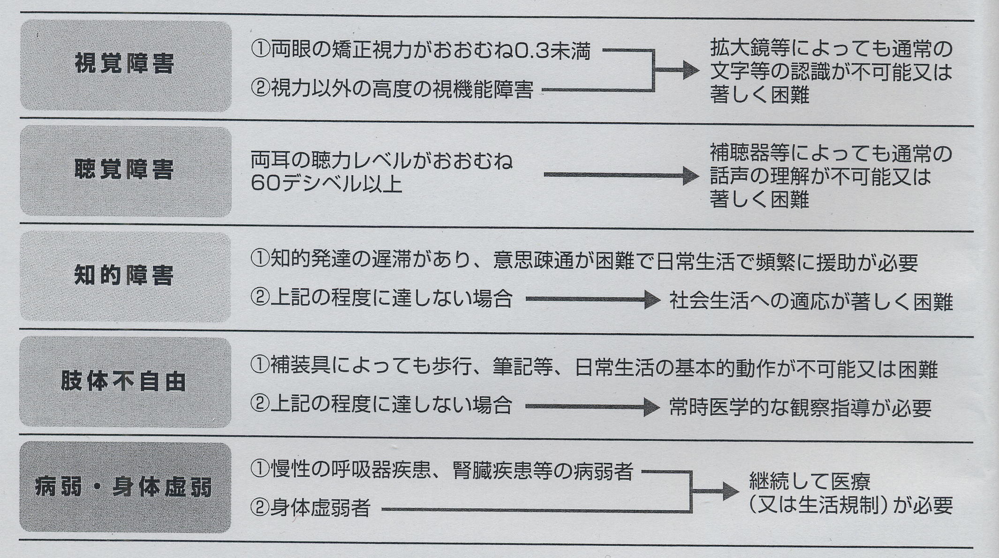
専門的な教育の場と対象の児童生徒
○特別支援学校が対象とする障害の程度

Slide 8
就学先の学校の特徴
○通学
通常の学級：住居の近くにある。
特別支援学級：住居の近くにある。
（ただし、校区を越えて通学することもある。）
特別支援学校：住居から離れている。
スクールバスで通学。
※障害の状況によっては、教員を家庭に派遣して指導する 「訪問教育」がある。

Slide 9
就学先の学校の特徴
○集団の大きさ
通常の学級： 原則３５人を標準とした１学級で 編成される。
特別支援学級：８人を１学級として編成される。
特別支援学校：小・中学部は６人で１学級。

Slide 10
就学先の学校の特徴
○学校生活のリズム
通常の学級：１単位時間は小学校が４５分、中 学校が５０分を標準としているが、弾力的に運用できる。
特別支援学級：上に同様。しかし、時間割の弾 力的運用の度合いはさらに大きい。
特別支援学校：上に同様。しかし、一人ひとり に合わせ運用はさらに弾力的。

Slide 11
就学先の学校の特徴
○授業形態
通常の学級：概ね一斉指導
特別支援学級：個別指導・グループ指導
特別支援学校：個別指導・グループ指導

Slide 12
就学先の学校の特徴
○指導内容
通常の学級：教科書の内容が中心。
特別支援学級：児童生徒の実態に応じ、必要 な学習内容を指導。
特別支援学校：児童生徒の実態に応じ、必要 な学習内容を指導。

Slide 13
就学先の学校の特徴
○教科書
通常の学級：学年に準じた教科書使用。
特別支援学級：学年を下げた教科書や実態に 応じた教科書を使うことができる。
特別支援学校：特別支援学校用の教科書や実態に応じた教科書を使うことができる。

Slide 14
就学先の学校の特徴
○教員
通常の学級：小学校は学級担任制（中学校は教科担任制）で、概ね一人の教師が集団を指導する。
特別支援学級：特別支援学級で学ぶ時間と集団の中で学ぶ時間（交流及び共同学習）とを組み合わせている。
特別支援学校：特別支援学級に比べて教員数・担任 数が多く、一人ひとりに応じきめ細かな学習ができる。

Slide 15
就学先の学校の特徴
○安全面での配慮
通常の学級：障害に応じた施設や設備について、 可能な範囲で配慮する。
特別支援学級：在籍者の障害に応じて、実態に合わ せた安全な環境を準備する。
特別支援学校：学校全体が児童生徒の実態に即し た必要な環境を準備する。

Slide 16
就学先の学校の特徴
○集団の活動
通常の学級：学級を単位として活動することが一般的。
特別支援学級：集団生活の場面でも、一人ひとりの 学習課題に合わせた内容を行う。
特別支援学校：教員数が多く、特別支援学級よりも さらに個の課題を意識した関わりができる。

Slide 17
就学先の学校の特徴
○健康管理
通常の学級：職員で共通理解し、担任がきめ細かく 対応する。
特別支援学級：職員で共通理解し、担任がきめ細か く対応する。
特別支援学校：障害に対する専門性が強く、医療と 連携したきめ細かな対応ができる。

Slide 18
教育支援委員会について
一人ひとりの幼児・児童・生徒にとって
最もふさわしい教育は何かを審議する。

Slide 19
連続した学びの場と言う考え方
自宅・病院における訪問学級
特別支援学校
必要のある時のみ
特別支援学級
通級による指導
専門的スタッフを配置して通常学級
可能になり次第
専門家の助言を受けながら通常学級
ほとんどの問題を通常学級で対応
山口県教育委員会「平成２８年度発達障害に関する教職員の理解啓発・専門性向上研修会資料」より引用

Slide 20


就学までのスケジュール
４月
５月
６月
７月
８月
９月
１０月
１１月
１２月
１月
２月
就学相談関係
就学相談開始（４月より前でも可）
ケア協相談会
５月中旬
つくし園相談会
６月下旬
宇部総相談会
７月下旬
宇部市相談会
８月下旬
就学時健康診断（小）
意向確認
宇部市教育支援委員会
宇部市教育支援委員会結果通知
支援学級入級承諾書提出(小)
入学期日通知書(小)（総）
仮入学（小）
個別相談（適宜 市教委or総合支援学校で行う）
体験入学（総）
事前相談（総）
入学説明会（総）
学校見学
学校見学
〇相談を受ける方には調査票の記入をお願いします
〇小学校の見学の調整は市教委が行います
(小)市立小学校（特別支援学級)
(総)県立総合（特別）支援学校

Slide 21
○県立特別支援学校へ
就学への流れ
①市教委担当と相談（相談会・個別相談）及び
特別支援学校の見学・相談
②９～１０月頃 体験入学
③１１月 市教育支援員会で審議して決定
（12月末までに該当者として市教委→県教委に通知）
④１月末に入学期日通知書を送付（県教委→市教委→保護者)
⑤１～２月頃 入学前事前教育相談（総合支援学校から案内あり）
3月 入学説明会

Slide 22
○市立小学校（特別支援学級）へ
就学への流れ
①市教委担当と相談（相談会・個別相談）及び
就学予定小学校の見学・相談
②１０月頃 就学時健診
③１１月 市教育支援員会で審議して決定
（特別支援学級入級承諾書の提出）
④１月末に入学期日通知書を送付（市教委→保護者)
⑤２月頃 仮入学（各小学校から案内あり）

Slide 23
就学相談について
○5月頃 市障害者ケア協議会就学相談会
○6月頃 うべつくし園就学相談会
○6月頃 おひさまっこ就学相談会
○7月 特別支援教育センター就学相談会
○8月 市就学相談会
☆個別相談も随時受付ます。
【就学に関する問い合わせ先】
宇部市教育委員会 教育支援課
特別支援教育推進係 ０８３６－３４－８６２５

